Slide 1
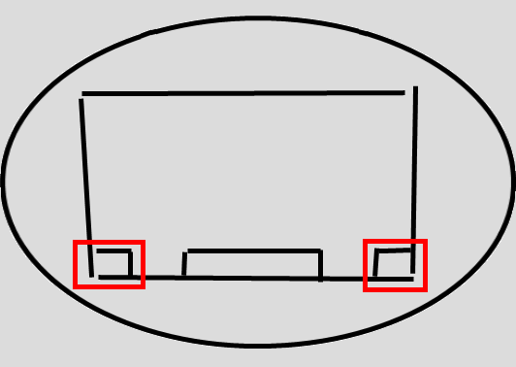
In der folgenden Aufgabe geben Sie alle Antworten mit der linken und der rechten Strg-Taste.
Bitte legen Sie Ihren linken und rechten Zeigefinger auf diese Tasten.
<Weiter mit Leertaste>

Slide 2
Block 1 / 6
In diesem Versuchsteil bearbeiten Sie insgesamt 6 Blöcke einer Aufgabe, in der Sie dargebotene Reize durch Tastendruck klassifizieren.
Im folgenden Block wird in jedem Durchgang eine Zahl dargeboten.
Bei einer 3 drücken Sie die rechte Taste.
Bei allen anderen Zahlen drücken Sie die linke Taste.
Bitte arbeiten Sie so schnell und so akkurat wie möglich!

Slide 3
Block 2 / 6
Die Aufgabe bleibt die gleiche. Zur Erinnerung:
Bei einer 3 drücken Sie die rechte Taste.
Bei allen anderen Zahlen drücken Sie die linke Taste.
Bitte arbeiten Sie so schnell und so akkurat wie möglich!

Slide 4
Block 3 / 6
Im folgenden Block werden Buchstaben dargeboten:
Bei einem A drücken Sie die rechte Taste.
Bei allen anderen Buchstaben drücken Sie die linke Taste.
Bitte arbeiten Sie so schnell und so akkurat wie möglich!

Slide 5
Block 4 / 6
Die Aufgabe bleibt die gleiche. Zur Erinnerung:
Bei einem A drücken Sie die rechte Taste.
Bei allen anderen Buchstaben drücken Sie die linke Taste.
Bitte arbeiten Sie so schnell und so akkurat wie möglich!

Slide 6
Block 5 / 6
Im folgenden Block werden Gesichter (Smileys) dargeboten:
Bei einem lachenden Gesicht ( ) drücken Sie die rechte Taste.
Bei allen anderen Gesichtern ( ) drücken Sie die linke Taste.
Bitte arbeiten Sie so schnell und so akkurat wie möglich!

Slide 7
Block 5 / 6
Die Aufgabe bleibt die gleiche. Zur Erinnerung:
Bei einem lachenden Gesicht ( ) drücken Sie die rechte Taste.
Bei allen anderen Gesichtern ( ) drücken Sie die linke Taste.
Bitte arbeiten Sie so schnell und so akkurat wie möglich!

Slide 8
Zahlen suchen
In diesem Versuchsteil bearbeiten Sie insgesamt 2 Blöcke einer Aufgabe, in der Sie dargebotene Reize durch Tastendruck klassifizieren.
Im folgenden Block wird in jedem Durchgang eine Zahl dargeboten.
Bei einer 3 drücken Sie die rechte Taste.
Bei allen anderen Zahlen drücken Sie die linke Taste.
Bitte arbeiten Sie so schnell und so akkurat wie möglich!
<Weiter mit Leertaste>

Slide 9
Buchstaben suchen
In diesem Versuchsteil bearbeiten Sie insgesamt 2 Blöcke einer Aufgabe, in der Sie dargebotene Reize durch Tastendruck klassifizieren.
Im folgenden Block wird in jedem Durchgang eine Zahl dargeboten.
Bei einem A drücken Sie die rechte Taste.
Bei allen anderen Buchtsaben drücken Sie die linke Taste.
Bitte arbeiten Sie so schnell und so akkurat wie möglich!
<Weiter mit Leertaste>

Slide 10



Symbole suchen
In diesem Versuchsteil bearbeiten Sie insgesamt 2 Blöcke einer Aufgabe, in der Sie dargebotene Reize durch Tastendruck klassifizieren.
Im folgenden Block wird in jedem Durchgang eine Zahl dargeboten.
Bei einem lachenden Gesicht ( ) drücken Sie die rechte Taste.
Bei allen anderen Gesichtern ( ) drücken Sie die linke Taste.
Bitte arbeiten Sie so schnell und so akkurat wie möglich!
<Weiter mit Leertaste>

Slide 11
Block 2
Die Aufgabe bleibt die gleiche. Zur Erinnerung:
Bei einer 3 drücken Sie die rechte Taste.
Bei allen anderen Zahlen drücken Sie die linke Taste.
Bitte arbeiten Sie so schnell und so akkurat wie möglich!
<Weiter mit Leertaste>

Slide 12
Block 2
Die Aufgabe bleibt die gleiche. Zur Erinnerung:
Bei einem A drücken Sie die rechte Taste.
Bei allen anderen Buchstaben drücken Sie die linke Taste.
Bitte arbeiten Sie so schnell und so akkurat wie möglich!
<Weiter mit Leertaste>

Slide 13
Block 2
Die Aufgabe bleibt die gleiche. Zur Erinnerung:
Bei einem lachenden Gesicht ( ) drücken Sie die rechte Taste.
Bei allen anderen Gesichtern ( ) drücken Sie die linke Taste.
Bitte arbeiten Sie so schnell und so akkurat wie möglich!
<Weiter mit Leertaste>

Slide 14
Vielen Dank!
Dieser Versuchsteil ist abgeschlossen.

